Slide 1
Формула Бернулли.
Мельникова Наталья Александровна

Slide 2
Формула Бернулли

Slide 3
Формула Бернулли

Slide 4
Формула Бернулли

Slide 5
Частные случаи формулы Бернулли

Slide 6
Частные случаи формулы Бернулли

Slide 7
Частные случаи формулы Бернулли

Slide 8
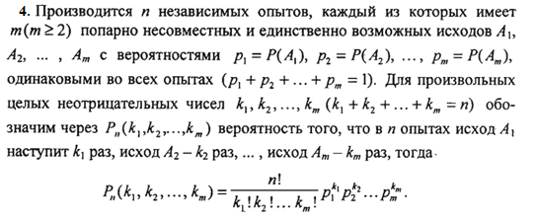
Частные случаи формулы Бернулли

Slide 9
Задачи

Slide 10
Задачи

Slide 11
Задачи

Slide 12
Задачи

Slide 13
Спасибо за внимание!

